Slide 1
第一轮 考点过关
第一部分 声 光 热
第4讲 透镜及其应用

Slide 2

目 录
01
考情分析
C O N T E N T S
02
考点回顾
03
夯实基础
04
优化提升
05
广东中考

Slide 3
01
2026
考情分析

Slide 4
2022版课标 要求 | 1.了解凸透镜对光的会聚作用和凹透镜对光的发散作 用。 2.探究并了解凸透镜成像的规律。了解凸透镜成像规 律的应用。 3.了解人眼成像的原理，了解近视眼和远视眼的成因 与矫正方法。具有保护视力的意识。
近三年广东 中考考查情 况分析 | 年份 | 题型 | 考点 | 分值
 | 2023 | 实验题 | 凸透镜成像规律 | 5分
 | 2024 | 填空题 | 凸透镜成像规律 | 3分
 | 2025 | 填空题 | 凸透镜成像规律 | 3分

Slide 5
02
2026
考点回顾

Slide 6

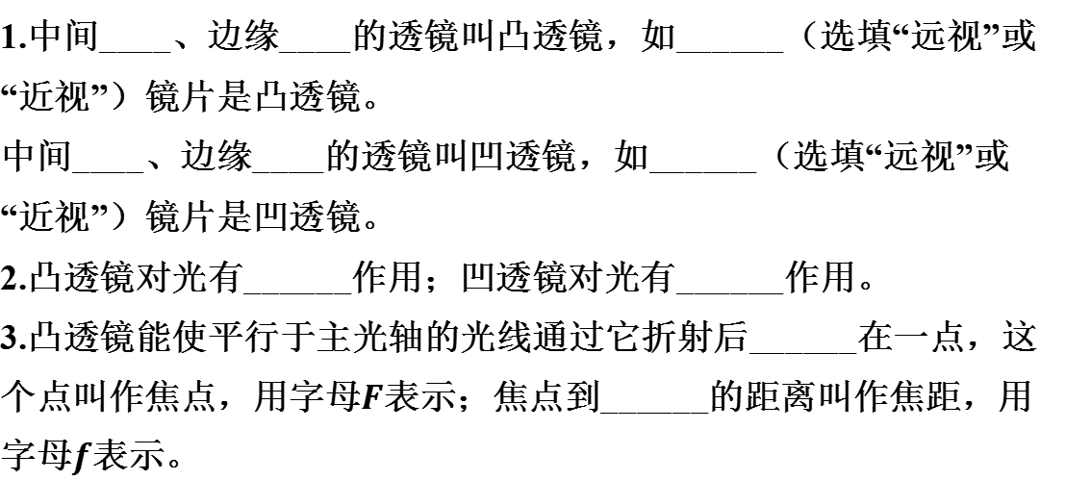
凸透镜与凹透镜
厚
薄
远视
1.中间____、边缘____的透镜叫凸透镜，如______（选填“远视”或
“近视”）镜片是凸透镜。
中间____、边缘____的透镜叫凹透镜，如______（选填“远视”或
“近视”）镜片是凹透镜。
2.凸透镜对光有______作用；凹透镜对光有______作用。
3.凸透镜能使平行于主光轴的光线通过它折射后______在一点，这
个点叫作焦点，用字母$$F$$ 表示；焦点到______的距离叫作焦距，用
字母$$f$$ 表示。
薄
厚
近视
会聚
发散
会聚
光心

Slide 7

生活中的透镜
凸透镜
4.照相机的镜头相当于一个________，来自物体的光线经过镜头会
聚在胶卷上，形成一个______、______的实像。
5.来自投影仪上的物体的光线通过凸透镜形成一个______、______
的实像。
6.放大镜所成的像是______、______的虚像。
倒立
缩小
倒立
放大
正立
放大

Slide 8

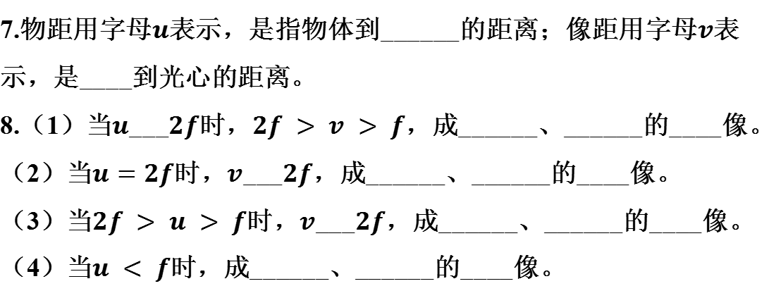


凸透镜成像的规律
光心
7.物距用字母$$u$$表示，是指物体到______的距离；像距用字母$$v$$ 表
示，是____到光心的距离。
8.（1）当$$u$$___$$2f$$时，$$2f > v > f$$ ，成______、______的____像。
（2）当$$u=2f$$时，$$v$$___$$2f$$ ，成______、______的____像。
（3）当$$2f > u > f$$时，$$v$$___$$2f$$ ，成______、______的____像。
（4）当$$u < f$$ 时，成______、______的____像。
像
$$>$$
倒立
缩小
实
$$=$$
倒立
等大
实
$$>$$
倒立
放大
实
正立
放大
虚

Slide 9

眼睛
凸
9.眼球好像一架照相机，晶状体和角膜的共同作用相当于____透镜，
来自物体的光会聚在________上，形成______、______的____像。
10.产生近视眼的原因是晶状体太____，折光能力太____，将光会
聚在视网膜____，需要在眼睛前面放一个____透镜来矫正。
11.产生远视眼的原因是晶状体太____，折光能力太____，将光会
聚在视网膜____，需要在眼睛前面放一个____透镜来矫正。
视网膜
倒立
缩小
实
厚
强
前
凹
薄
弱
后
凸

Slide 10
考点点拨
1.实像与虚像的区别。
实像是实际光线会聚形成的，可以在光屏上呈现出来，也能
用眼睛观察到，如小孔成像、照相机成像等；而虚像是实际光线
的反向延长线相交形成的，如平面镜、放大镜成的像，只能用眼
睛观察，无法用光屏承接。

Slide 11
2.影与像。
影是光在直线传播时，遇到不透明的物体形成的黑暗区域，
影比周围暗，它只能反映物体的轮廓，不能反映物体的细节。像
是光经过光学元件而成的，它能反映出物体的细节。如手影、日
食、月食是影，而倒影、电影、投影是像。
3.变大与变小是指后来成的像与原来成的像的比较；放大与缩小是
指物体成的像与物体本身的比较；变大不一定放大，变小也不一
定缩小。

Slide 12
03
2026
夯实基础

Slide 13
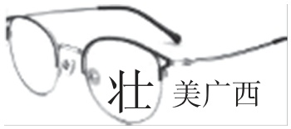
凸透镜与凹透镜 生活中的透镜 凸透镜
成像的规律
C
1.（2024·广西）如图4-1所示的眼镜片是( )
A.凸面镜 B.凹面镜 C.凸透镜 D.凹透镜
图4-1

Slide 14
2.（2025·长沙）晚上看电视时，小星将一个凸透镜在电视机和对
面墙壁之间来回移动，发现移动到某位置时，墙上清晰地呈现出
电视画面倒立缩小的像。这个像与下列哪种光学器材的成像情况
相同( )
D
A.放大镜 B.平面镜 C.投影仪 D.照相机

Slide 15
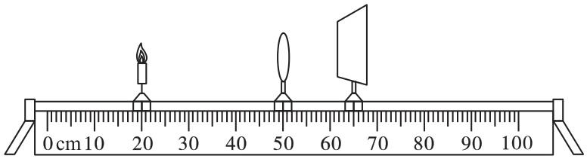
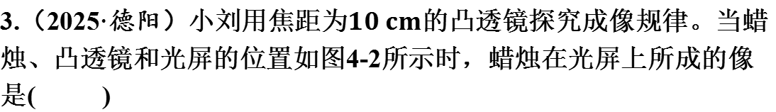
3.（2025·德阳）小刘用焦距为$$10 cm$$ 的凸透镜探究成像规律。当蜡
烛、凸透镜和光屏的位置如图4-2所示时，蜡烛在光屏上所成的像
是( )
C
图4-2
A.倒立、等大的实像 B.倒立、放大的实像
C.倒立、缩小的实像 D.正立、放大的虚像

Slide 16
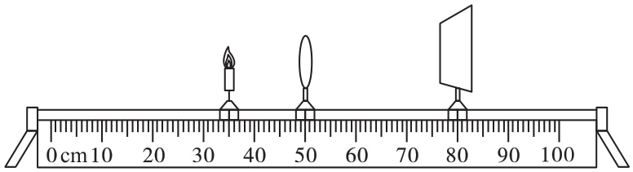
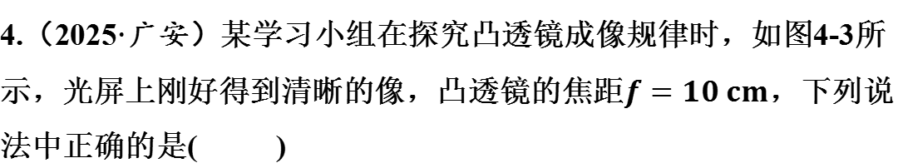
4.（2025·广安）某学习小组在探究凸透镜成像规律时，如图4-3所
示，光屏上刚好得到清晰的像，凸透镜的焦距$$f=10 cm$$ ，下列说
法中正确的是( )
B
A.光屏上的像是倒立、缩小的虚像
B.光屏上的像是倒立、放大的实像
C.凸透镜可用来矫正近视眼
D.照相机的成像原理与此成像原理相同
图4-3

Slide 17
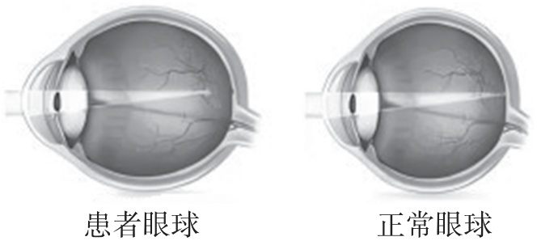
眼睛
5.（2024·山西）如图4-4所示为青少年眼病患者
眼球与正常眼球对比图。关于该患者的晶状体
及视力矫正，下列说法正确的是( )
A
图4-4
A.对光的会聚能力太强，需佩戴近视眼镜
B.对光的会聚能力太强，需佩戴远视眼镜
C.对光的会聚能力太弱，需佩戴近视眼镜
D.对光的会聚能力太弱，需佩戴远视眼镜

Slide 18
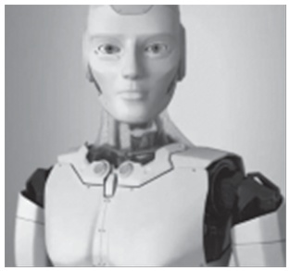
6.（2025·成都）机器人跳秧歌舞、跑马拉松、做家务……人形机
器人用“眼睛”感知获取信息，如图4-5。人形机器人“眼睛”的光学
成像与人眼相似，是通过镜头使物体在图像传感器成像面上
（相当于人眼的视网膜）成清晰的像。下列说法正确的是( )
C
A.物体在成像面上成放大的虚像
B.机器人“眼睛”的镜头对光有发散作用
C.机器人“眼睛”光学成像原理与照相机成像原理相同
D.机器人“眼睛”只能“看见”自身正在发光的物体
图4-5

Slide 19
04
2026
优化提升

Slide 20
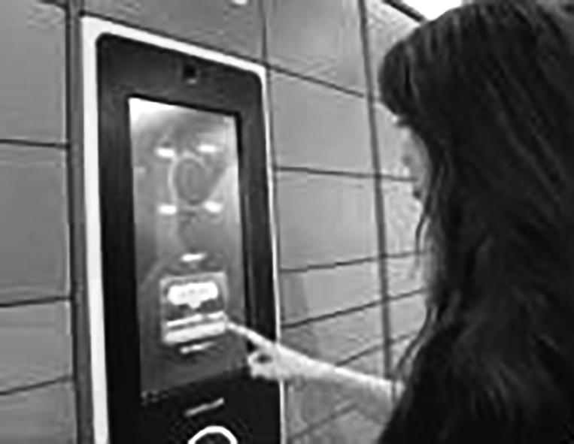
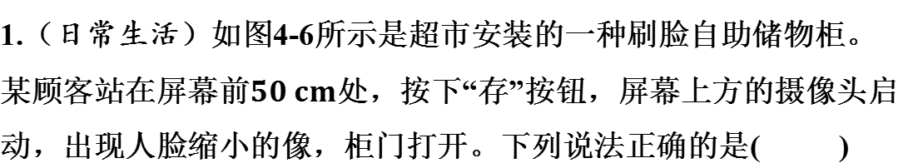
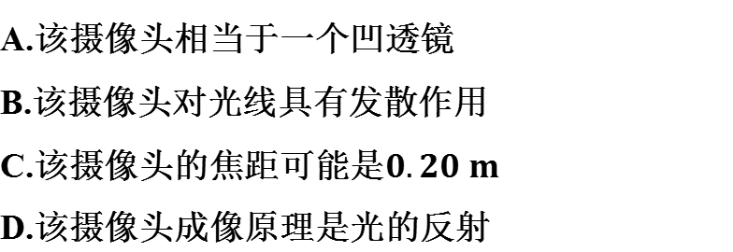
1.（日常生活）如图4-6所示是超市安装的一种刷脸自助储物柜。
某顾客站在屏幕前$$50 cm$$ 处，按下“存”按钮，屏幕上方的摄像头启
动，出现人脸缩小的像，柜门打开。下列说法正确的是( )
C
A.该摄像头相当于一个凹透镜
B.该摄像头对光线具有发散作用
C.该摄像头的焦距可能是$$0.20 m$$
D.该摄像头成像原理是光的反射
图4-6

Slide 21
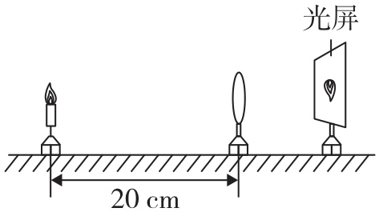
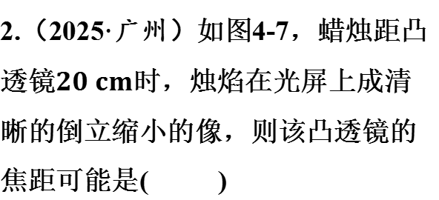
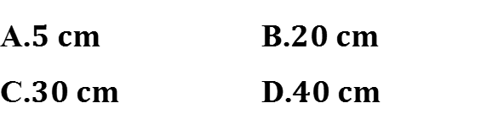
2.（2025·广州）如图4-7，蜡烛距凸
透镜$$20 cm$$ 时，烛焰在光屏上成清
晰的倒立缩小的像，则该凸透镜的
焦距可能是( )
A
A.$$5 cm$$ B.$$20 cm$$
C.$$30 cm$$ D.$$40 cm$$
图4-7

Slide 22
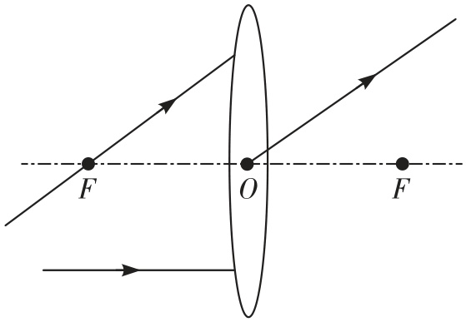
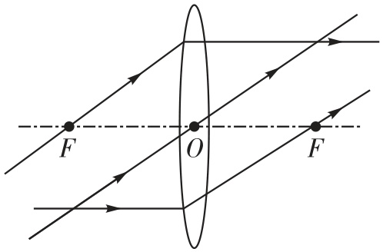
3.（2023·山东）如图4-8所示，光通过透镜会发生折射，请将图中
的入射光线或折射光线补画完整。
【答案】
图4-8

Slide 23
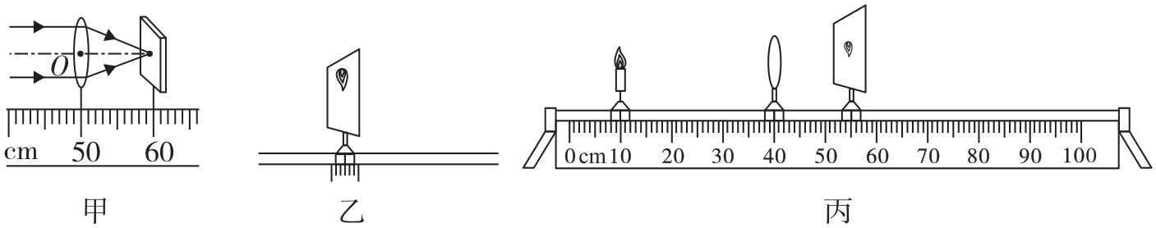
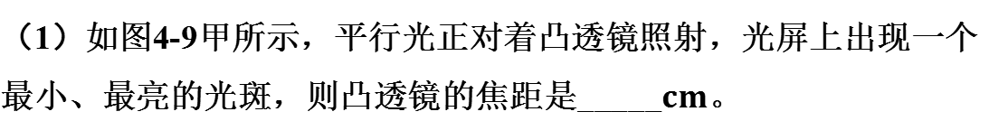
4.（2024·眉山）小龙在“探究凸透镜成像的规律”实验中，进行了
如下探究：
图4-9
（1）如图4-9甲所示，平行光正对着凸透镜照射，光屏上出现一个
最小、最亮的光斑，则凸透镜的焦距是_____$$cm$$ 。
10.0

Slide 24
（2）将蜡烛、凸透镜和光屏放在光具座上。点燃蜡烛，发现烛焰
在光屏上所成的像如图4-9乙所示，产生这一现象的原因是烛焰中心、
凸透镜光心和光屏中心______（选填“在”或“不在”）同一高度。
不在
图4-9

Slide 25
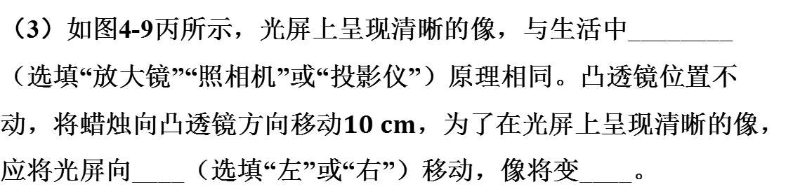
照相机
（3）如图4-9丙所示，光屏上呈现清晰的像，与生活中________
（选填“放大镜”“照相机”或“投影仪”）原理相同。凸透镜位置不
动，将蜡烛向凸透镜方向移动$$10 cm$$ ，为了在光屏上呈现清晰的像，
应将光屏向____（选填“左”或“右”）移动，像将变____。
右
大
图4-9

Slide 26
（4）手机的摄像头相当于凸透镜，在日常生活中该类透镜可以用
来矫正________（选填“近视眼”或“远视眼”）。
远视眼
图4-9

Slide 27
05
2026
广东中考

Slide 28
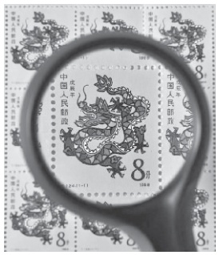
凸
1.（2025·广东）放大镜属于____（选填“凸”或“凹”）透镜，如图4-
10，邮票通过透镜所成的像是____（选填“实”或“虚”）像，邮票
到透镜的距离______（选填“大于”或“小于”）透镜的焦距。
虚
小于
图4-10

Slide 29
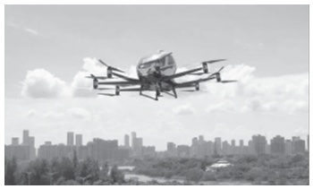
2.（2024·广东）广东生产的无人驾驶电动垂
直起降航空器首飞成功，彰显了我国科技在
城市空中交通领域的领先地位。如图4-11所
示航空器可用于高空摄影、旅游观光等，航
空器的摄像头相当于____透镜，远处的物体
图4-11
凸
实
通过摄像头成倒立缩小的____（选填“实”或 “虚”）像。在摄像头
远离物体的过程中，像的大小将变____。
小

Slide 30
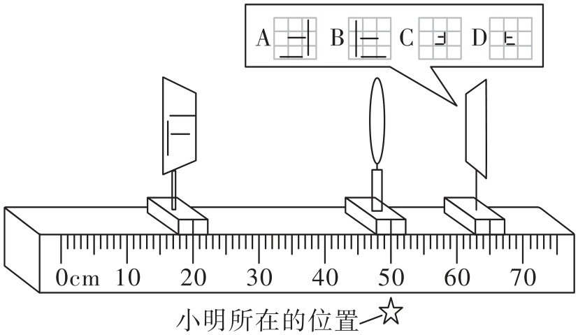
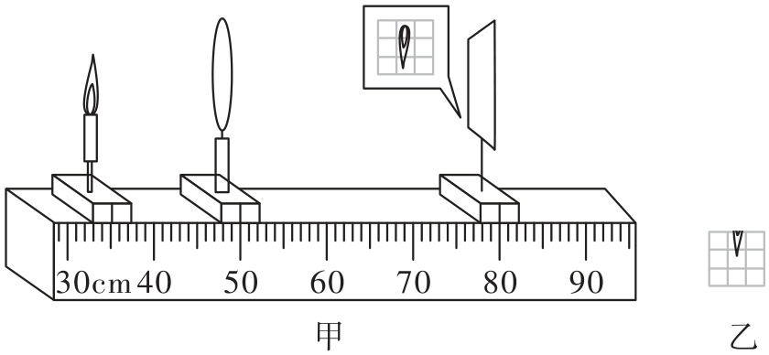
3.（2023·广东）小明在学习了凸透镜成像的规律后，继续深入探
究。选用表中某一规格的凸透镜做实验，调整好器材后如图4-12甲
所示，此时烛焰在光屏上成放大的像。
图4-12
图4-13

Slide 31
凸透镜编号 | 焦距/$$cm$$ | 直径/$$cm$$
① | 5 | 3.5
② | 5 | 4.5
③ | 10 | 4.5
④ | 15 | 4.5
图4-12
图4-13

Slide 32
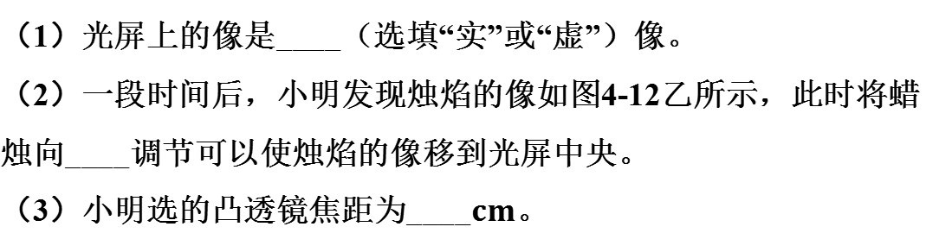
实
（1）光屏上的像是____（选填“实”或“虚”）像。
（2）一段时间后，小明发现烛焰的像如图4-12乙所示，此时将蜡
烛向____调节可以使烛焰的像移到光屏中央。
（3）小明选的凸透镜焦距为____$$cm$$ 。
上
10
图4-12
图4-13

Slide 33
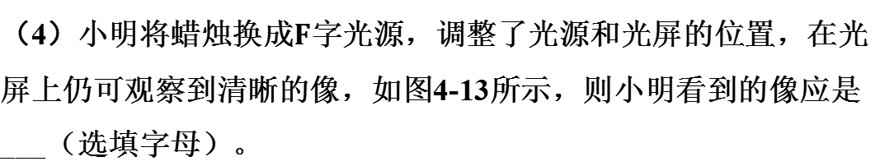
（4）小明将蜡烛换成$$F$$ 字光源，调整了光源和光屏的位置，在光
屏上仍可观察到清晰的像，如图4-13所示，则小明看到的像应是
___（选填字母）。
D
图4-12
图4-13

Slide 34
（5）小明认为凸透镜成像的规律还可能与凸透镜的直径有关。若
要验证其猜想，则可在表中选取编号为______两个凸透镜进行实
验验证。
①②
图4-12
图4-13

Slide 35
物理
谢谢观看

